Slide 1
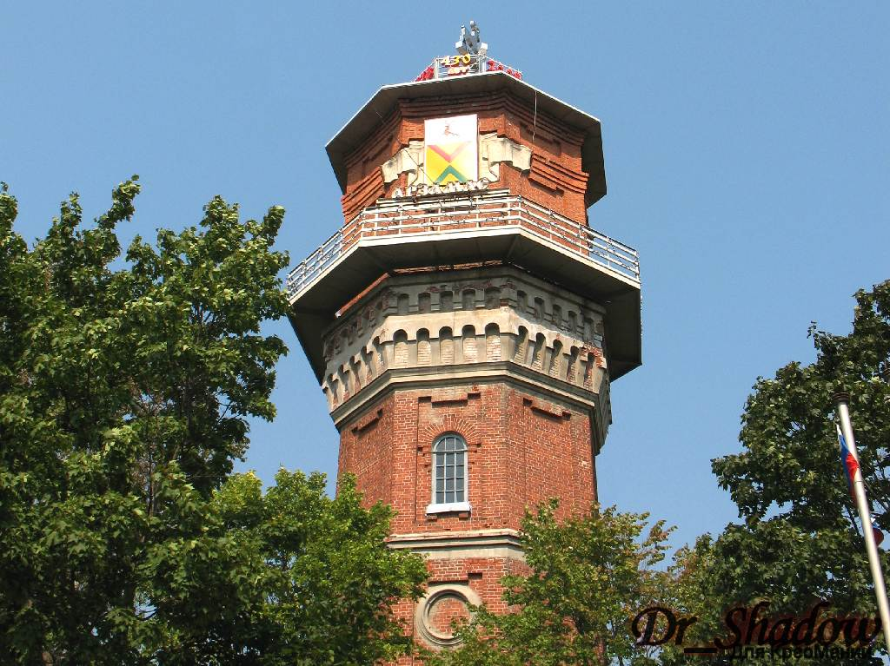
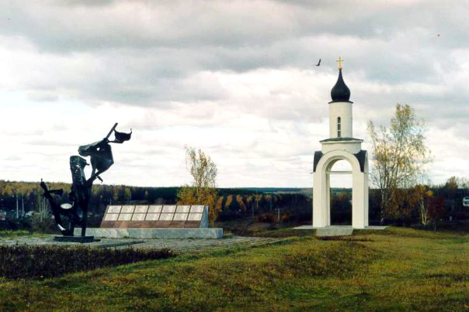
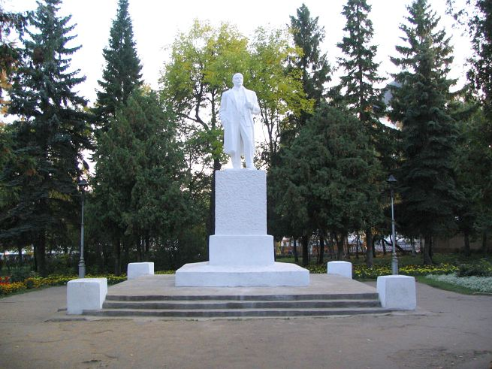
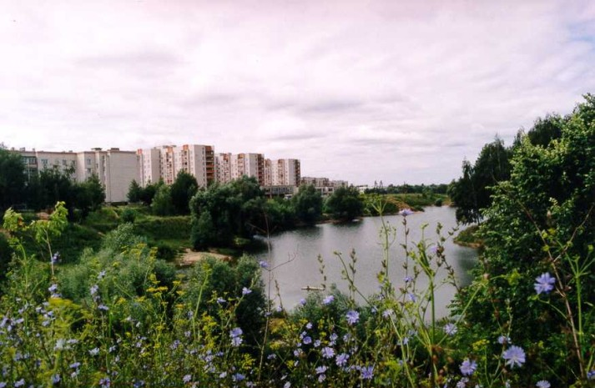
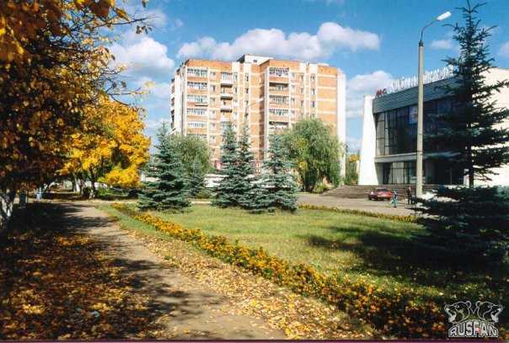
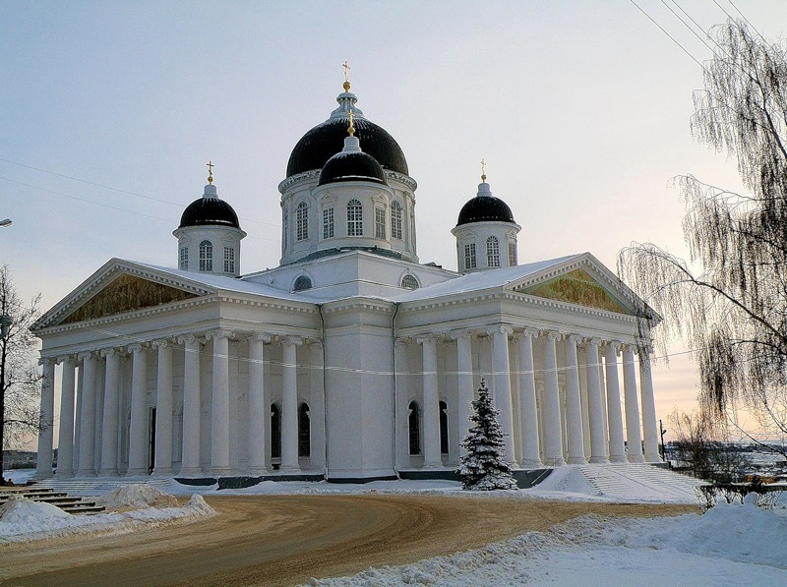
Игра
Наш город
Арзамас

Slide 2
1 ТУР
Улицы
Памятники
Архитектура

Slide 3
Когда-то эта улица была главной улицей Арзамаса. Ее до сих пор называют «нашим
Арбатом»
(Улица Карла Маркса)

Slide 4
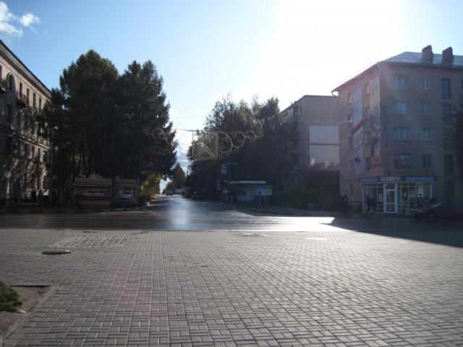
Как называлась улица Кирова
в дореволюционный период?
(Красноклубская)

Slide 5
Как называется
эта улица?
(Калинина)

Slide 6
Эта улица была названа в честь
младшего сержанта милиции,
погибшего при исполнении
служебных обязанностей
(Улица Угодникова)

Slide 7
В честь этого
человека
названа одна из
улиц Арзамаса.
Какая?
(Улица Гагарина)

Slide 8
Этот памятник был установлен
в честь арзамасских
Героев Советского
Союза и горожан, погибших на
полях сражений в годы Великой
Отечественной войны
1941-1945гг
(Мемориал 50-летию победы)

Slide 9
Этот памятник расположен
у здания
сельскохозяйственного
колледжа имени Новикова
(Памятник В . А . Новикову)

Slide 10
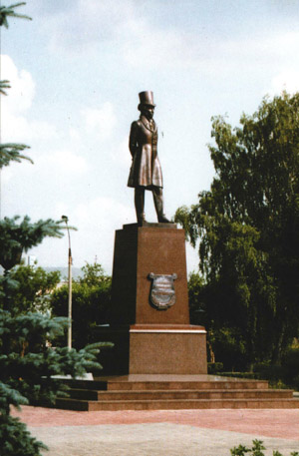
Назовите имя и
фамилию человека,
в честь которого
был установлен
данный памятник
(Памятник А . С. Пушкину)

Slide 11
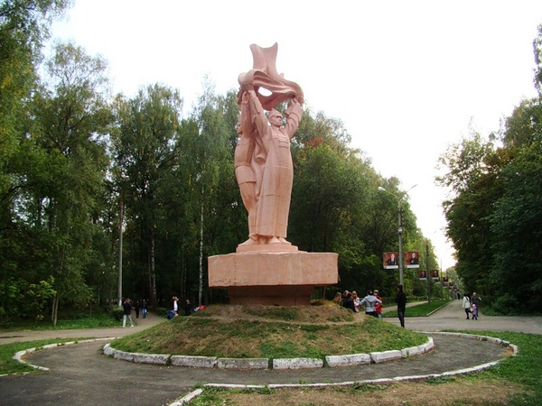
Как называется
этот памятник?
(Памятник-монумент Славы
Арзамасского комсомола)

Slide 12
Этот памятник был открыт
21 августа
1959 года . Расположен в сквере
на площади Ю . А . Гайдара
(Памятник В. А. Ступину)

Slide 13
Этот храм был построен
в честь победы русских
в Отечественной войне
1812 года
(Воскресенский собор)

Slide 14
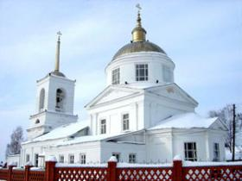
Как называется эта
церковь, которая
расположена недалеко
от площади Гагарина?
(Церковь Св . Духа)

Slide 15
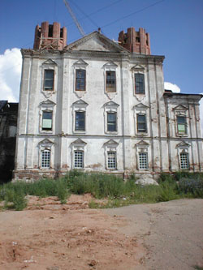
Как называется
эта церковь?
(Благовещенская)

Slide 16
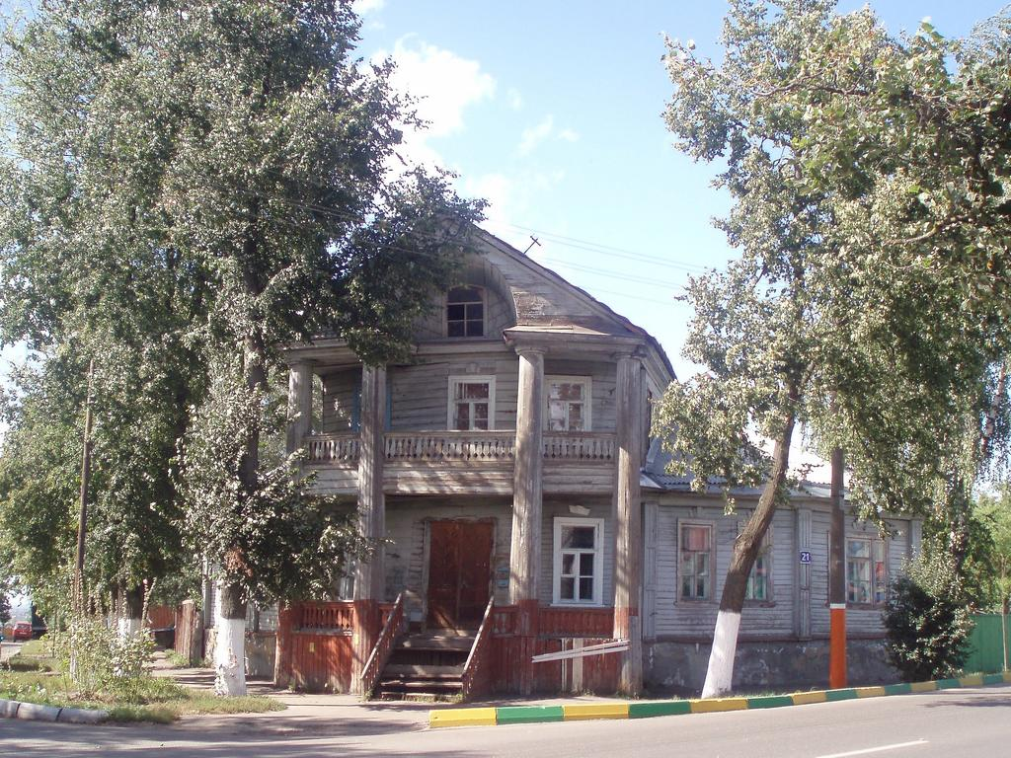
Этот памятник
архитектуры
сохранился со
Времен
Отечественной
Войны 1812 года.
Назовите
фамилию
горожанина,
которому
принадлежал этот дом
(Жилой дом Ханыкова)

Slide 17
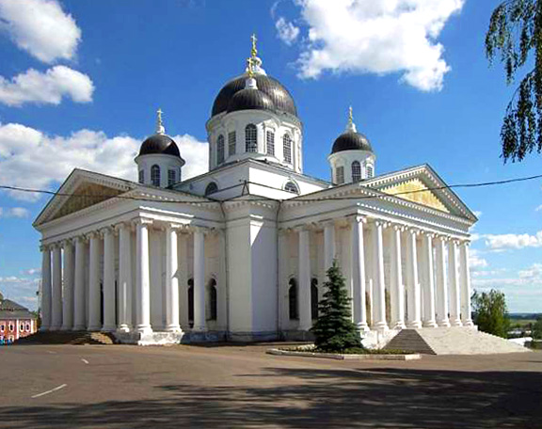
Назовите фамилию
архитектора Воскресенского
собора
(М. П. Коринфский)

Slide 18
2 ТУР
Известные люди
Арзамаса

Slide 19
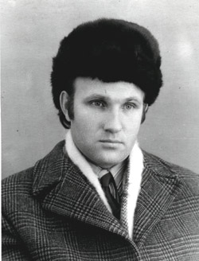
Этот поэт родился в с.Кирилловка Арзамасского района . Работал преподавателем русского языка и литературы в сельской школе. Им выпущен ряд книг и сборников, таких как «Колодцы» (1967г.) , «Отчее крыльцо» (1979г.), «Рябиновые бусы»(2001) и другие.
А .Рачков Н.Б
Б. Обухов А. В
В. Карпов А. В

Slide 20
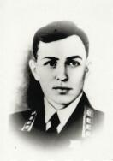
Танкист. Капитан. Родился в Горьком в семье рабочего.. В 1935г. ушел в Красную Армию. Указом Президиума Верховного Совета СССР от7 марта 1938г ему было присвоено звание Героя Советского Союза. Именем Героя названа одна из улиц в Арзамасе.
А. Скляров И. П
Б. Чижков Н. И
В. Новиков В.А

Slide 21
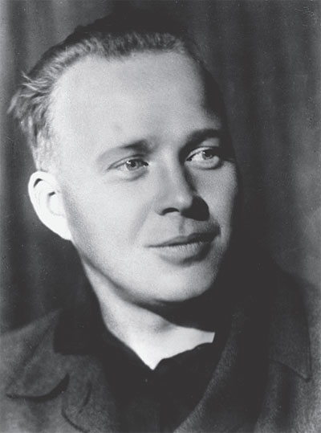
Назовите имя и
фамилию
этого человека
А. Гайдар Аркадий
Петрович
Б. Плотников Александр
Иванович
В. Захаров Алексей
Иванович

Slide 22
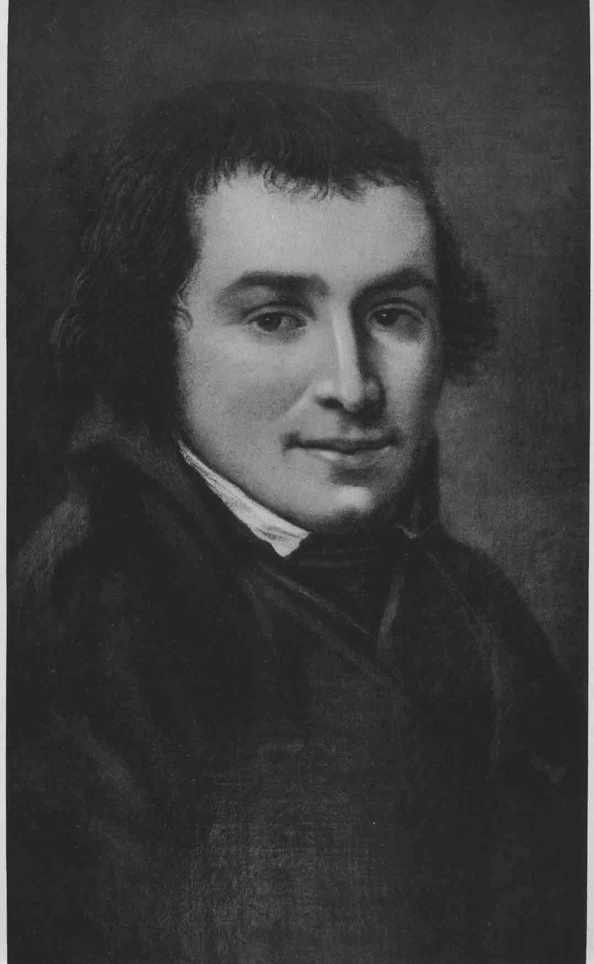
Он является
основателем
первой в России
Провинциальной
школы
живописи.
А. Верхоглядов Д. Д
Б. Ступин А. В
В. Жданов С. В

Slide 23
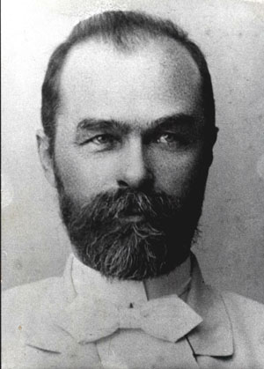
Известный педагог,
писатель и крупный
деятель в области
народного образования.
В начале ХХ в.
вся Россия обучалась
по его «Русскому букварю»
(1898)
А. Владимирский Ф. И
Б. Захаров А. И
В.Пландин П.И

Slide 24
Поздравляю

